Slide 1
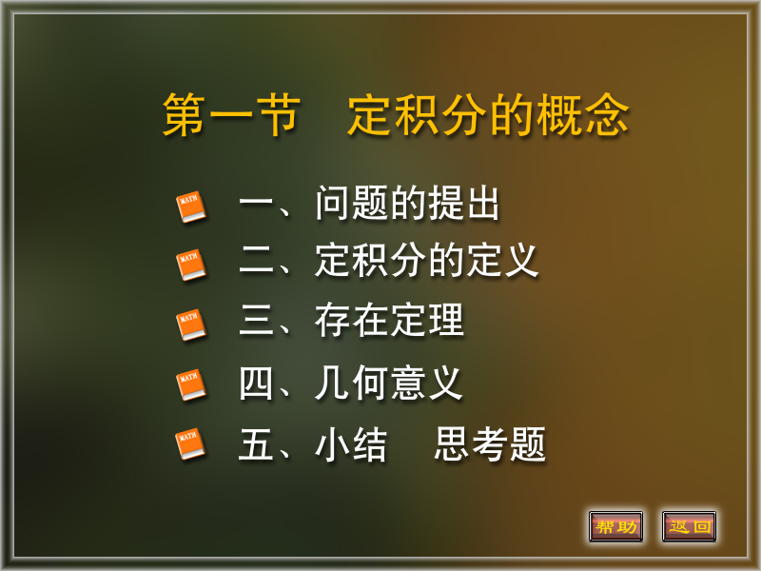

Slide 2


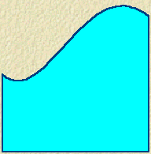
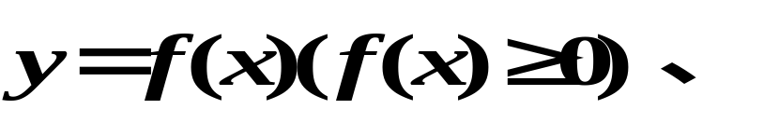
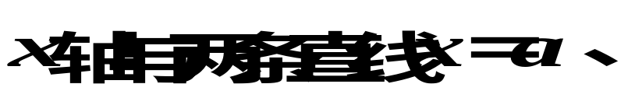

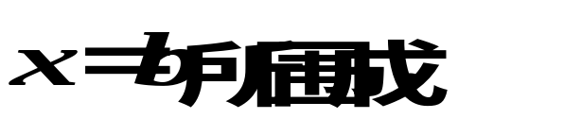
一、问题的提出
实例 （求曲边梯形的面积）
y
o
a
b
x

Slide 3
用矩形面积近似取代曲边梯形面积
y
y
o
a
b
x
o
a
b
x
（四个小矩形）
（九个小矩形）
显然，小矩形越多，矩形总面积越接近曲边梯形面积．

Slide 4

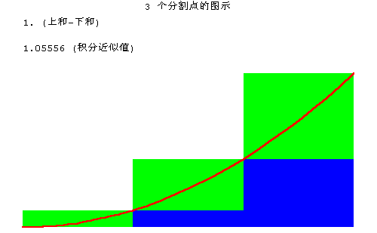
观察下列演示过程，注意当分割加细时，
矩形面积和与曲边梯形面积的关系．
播放

Slide 5
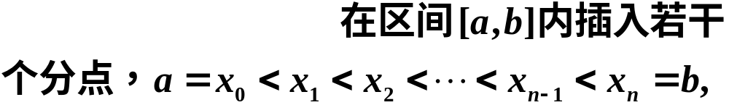
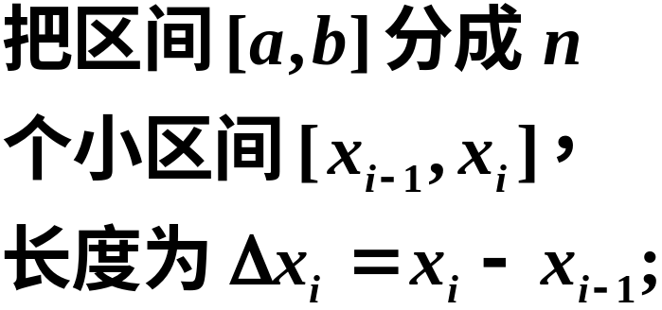

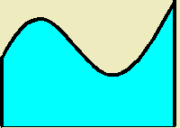
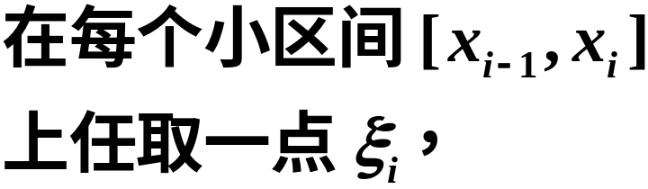










曲边梯形如图所示，

Slide 6
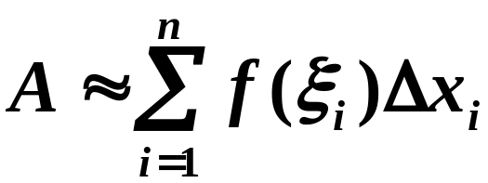

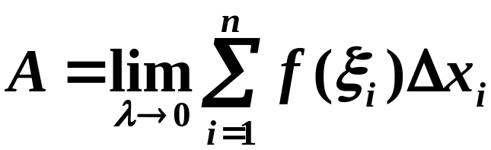
曲边梯形面积的近似值为
曲边梯形面积为

Slide 7







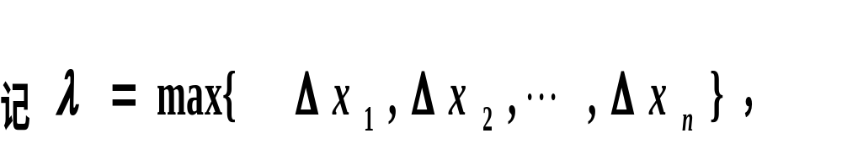

二、定积分的定义
定义

Slide 8









记为
积分和
积分上限
积分下限
被积函数
被积表达式
积分变量

Slide 9


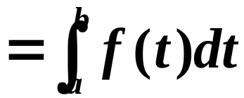
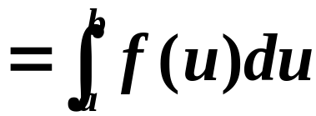

注意：

Slide 10




三、存在定理
定理1
定理2

Slide 11
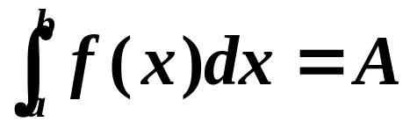

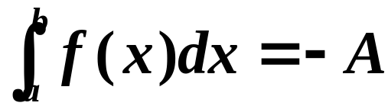

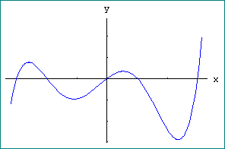




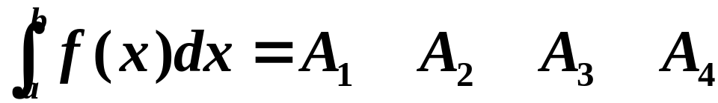

四、定积分的几何意义
曲边梯形的面积
曲边梯形的面积的负值

Slide 12
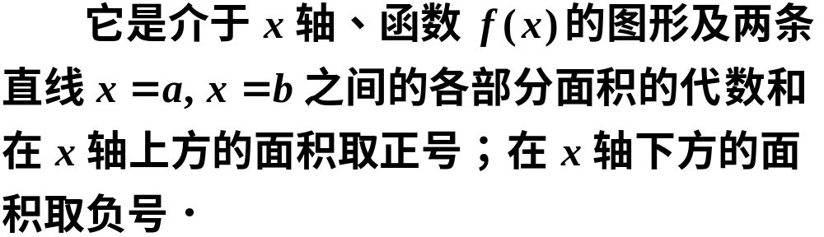
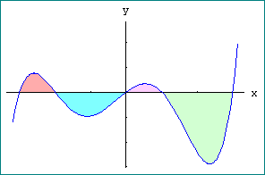

几何意义：

Slide 13
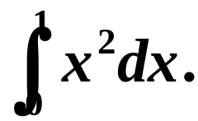
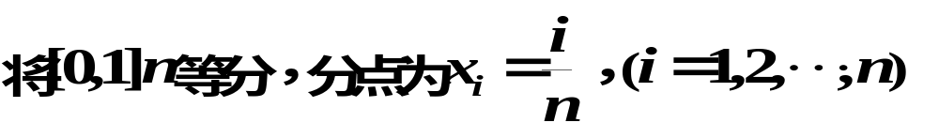

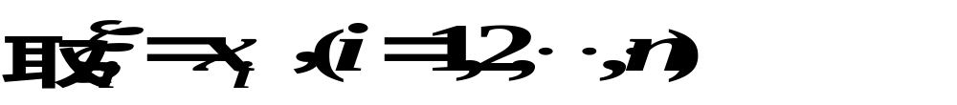
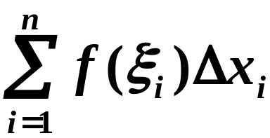
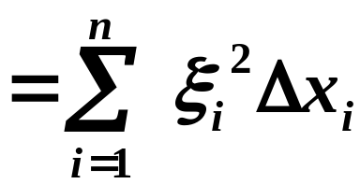
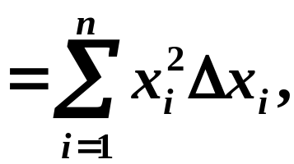
例 利用定义计算定积分
解

Slide 14
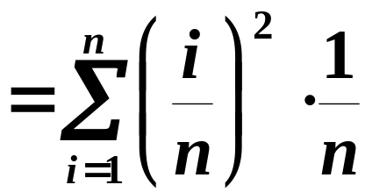
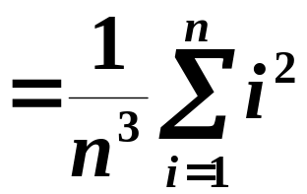
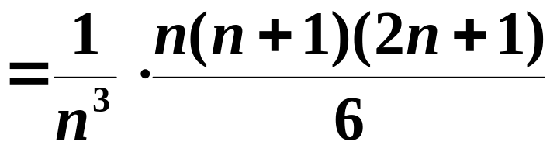
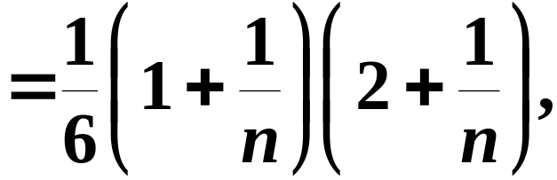

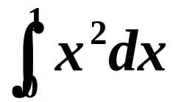
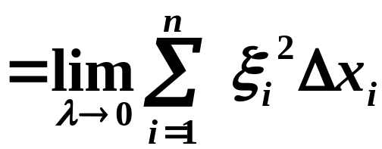
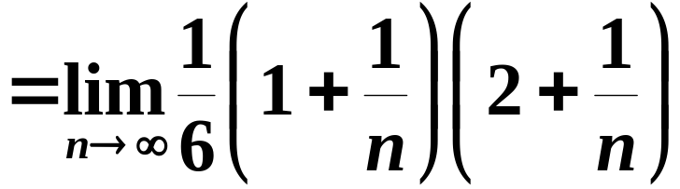
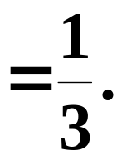

Slide 15
五、小结
１．定积分的实质：特殊和式的极限．
２．定积分的思想和方法：
分割
化整为零
求近似以直（不变）代曲（变）
求和
积零为整
取极限
取极限
精确值——定积分

Slide 16
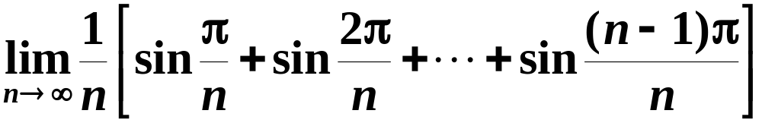
思考题
将和式极限：
表示成定积分.

Slide 17
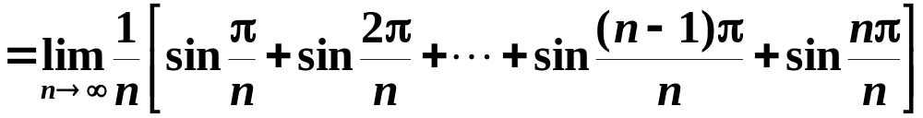
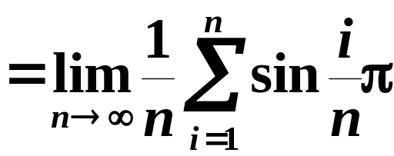
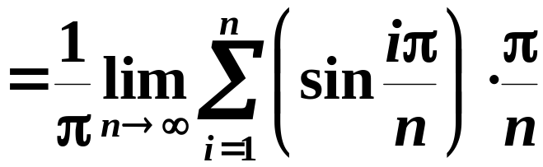

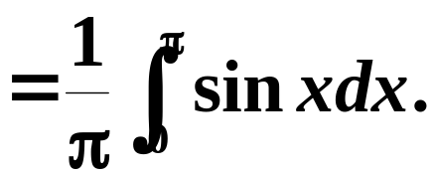
思考题解答
原式

Slide 18
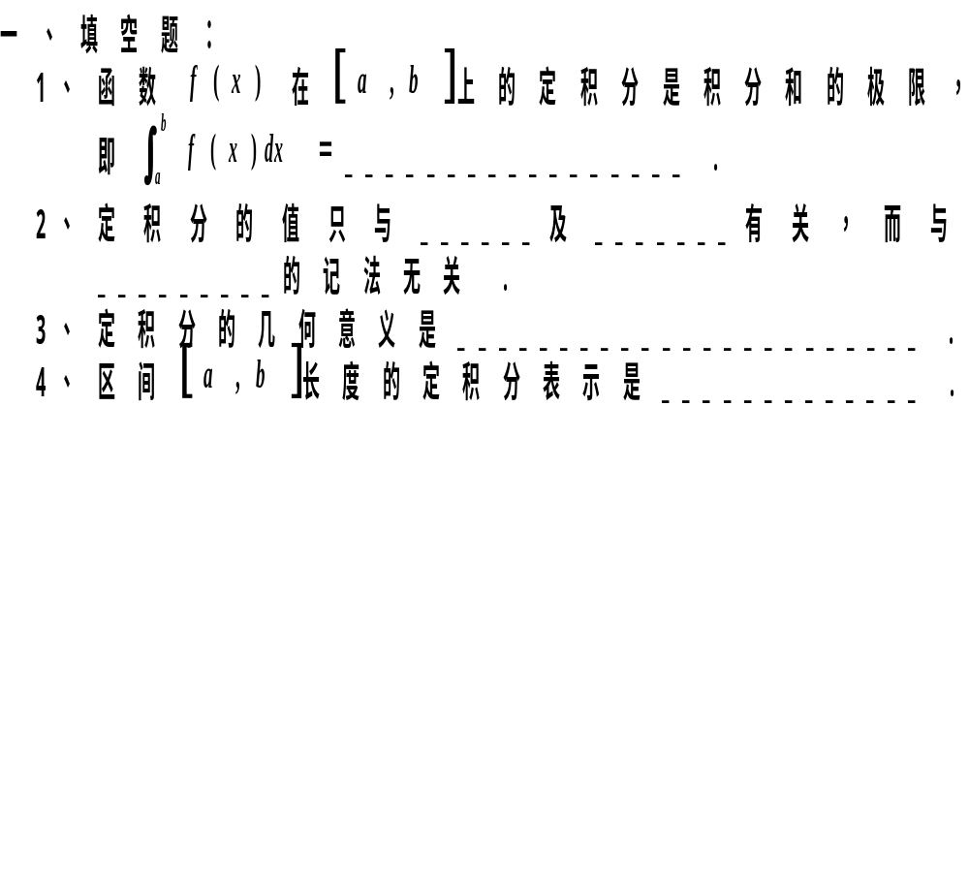
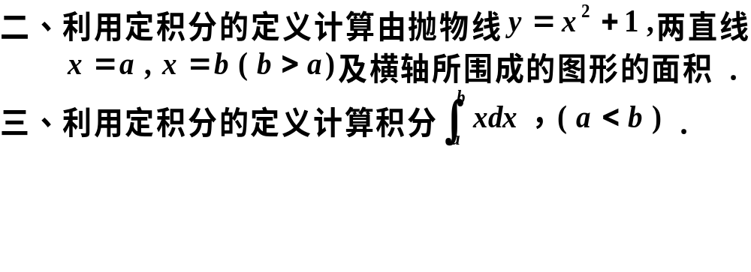
练 习 题

Slide 19
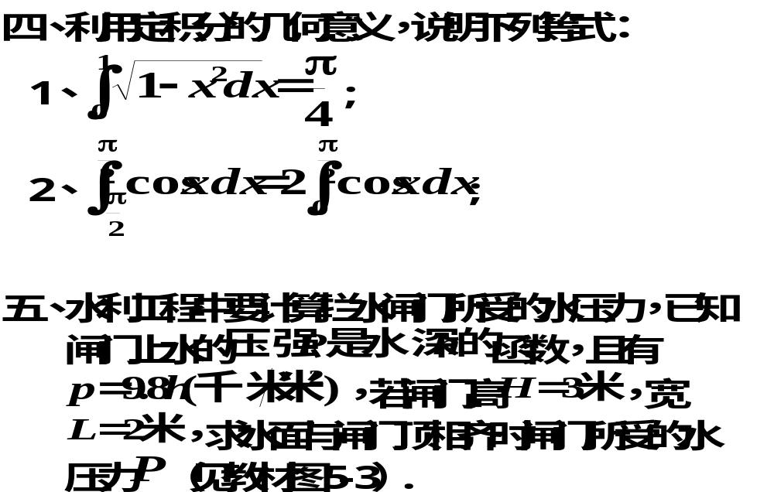

Slide 20
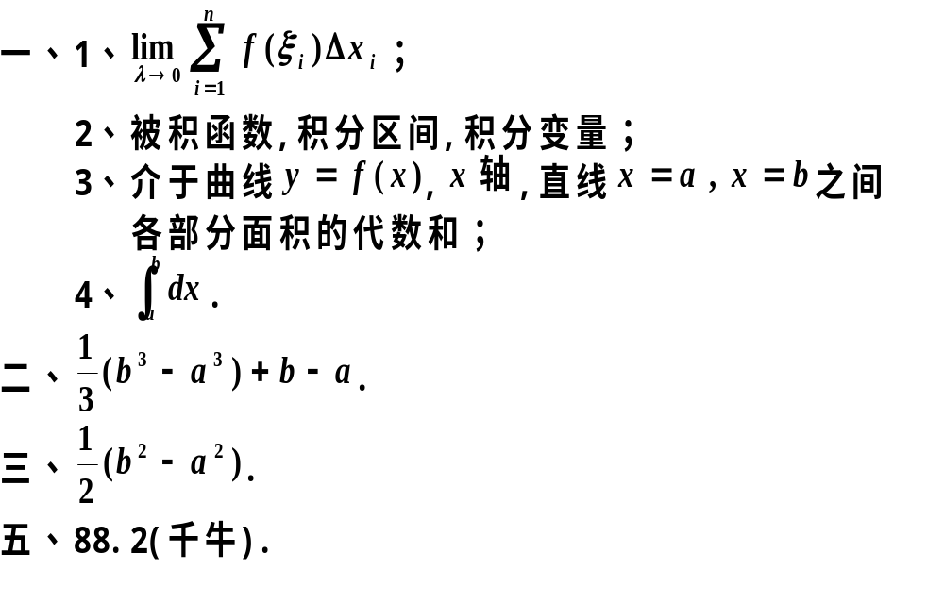
练习题答案

Slide 21
观察下列演示过程，注意当分割加细时，
矩形面积和与曲边梯形面积的关系．

Slide 22
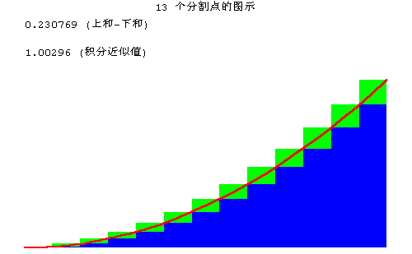
观察下列演示过程，注意当分割加细时，
矩形面积和与曲边梯形面积的关系．

Slide 23
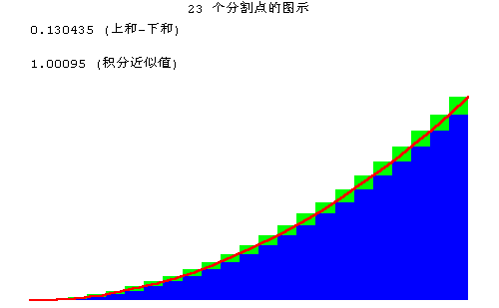
观察下列演示过程，注意当分割加细时，
矩形面积和与曲边梯形面积的关系．

Slide 24
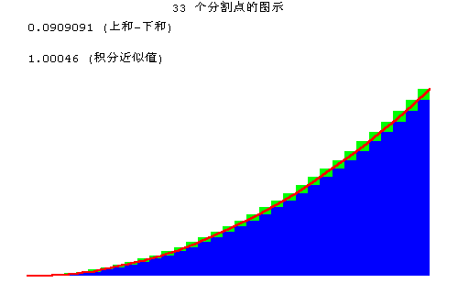
观察下列演示过程，注意当分割加细时，
矩形面积和与曲边梯形面积的关系．

Slide 25

观察下列演示过程，注意当分割加细时，
矩形面积和与曲边梯形面积的关系．

Slide 26
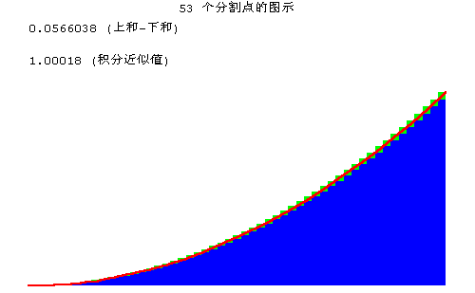
观察下列演示过程，注意当分割加细时，
矩形面积和与曲边梯形面积的关系．

Slide 27

观察下列演示过程，注意当分割加细时，
矩形面积和与曲边梯形面积的关系．

Slide 28

观察下列演示过程，注意当分割加细时，
矩形面积和与曲边梯形面积的关系．

Slide 29

观察下列演示过程，注意当分割加细时，
矩形面积和与曲边梯形面积的关系．

Slide 30

观察下列演示过程，注意当分割加细时，
矩形面积和与曲边梯形面积的关系．

Slide 31

观察下列演示过程，注意当分割加细时，
矩形面积和与曲边梯形面积的关系．

Slide 32

观察下列演示过程，注意当分割加细时，
矩形面积和与曲边梯形面积的关系．

Slide 33

观察下列演示过程，注意当分割加细时，
矩形面积和与曲边梯形面积的关系．

Slide 34

观察下列演示过程，注意当分割加细时，
矩形面积和与曲边梯形面积的关系．

Slide 35

观察下列演示过程，注意当分割加细时，
矩形面积和与曲边梯形面积的关系．

